Slide 1
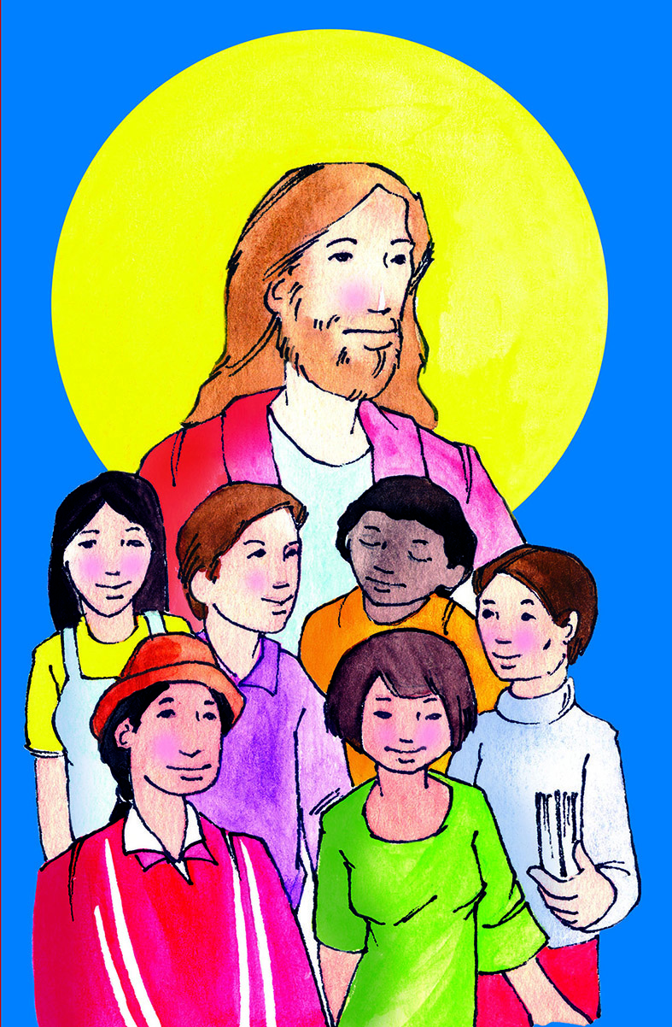
¡Bienvenidas y Bienvenidos!
Los
Evangelios
Testimonio plural sobre Jesucristo
9

Slide 2
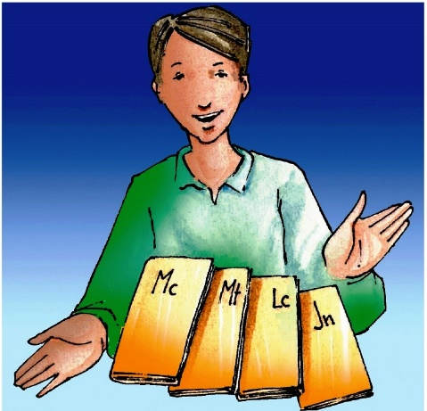
Presentación
Los evangelios sirven para saber ¿Quién era Jesús, qué hizo, qué dijo, cómo fue su vida?.
La evolución de la palabra Evangelio.
Las etapas de su redacción.
Estudiaremos a cada evangelista y sus mensajes.

Slide 3
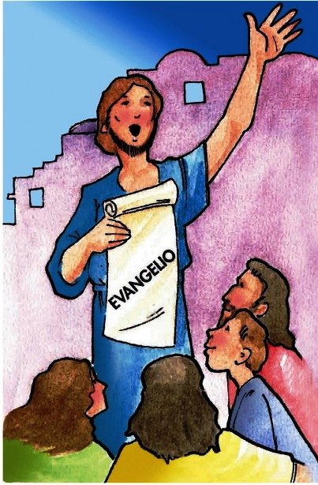
Tema 1
La formación de los Evangelios
Griego = Evangelion = Buena noticia.
Hebreo = Besorá = Buena noticia.
Para los cristianos significa:
Mc 1,1 Jesús es la Buena noticia.
Mt 4, 23 El contenido de la
predicación de Jesús.
Rom 15, 1-3 Buena noticia acera de
Jesús.

Slide 4
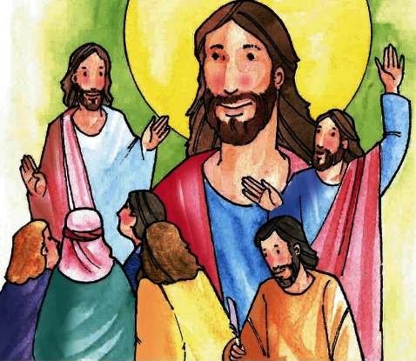
¿Qué son los Evangelios?
Son relatos escritos que conservan la Buena Noticia.
Compuestos en los primeros siglos de la Iglesia.
Cumplen con el Canon: Mc; Mt; Lc; Jn.
Origen Apostólico.
Sana Doctrina “Ortodoxia”.
Universalidad.
Lo que los Evangelios no son:
Las Actas de vida de Jesús.
Una pura biografía de Jesús.
Su finalidad es:
Pastoral “Transmitir las enseñanzas de Jesús” (Jn 20, 30-31).

Slide 5
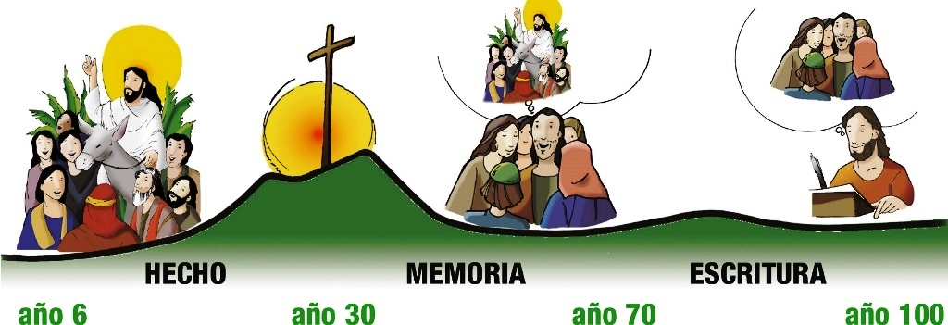
La redacción de los Evangelios

Slide 6
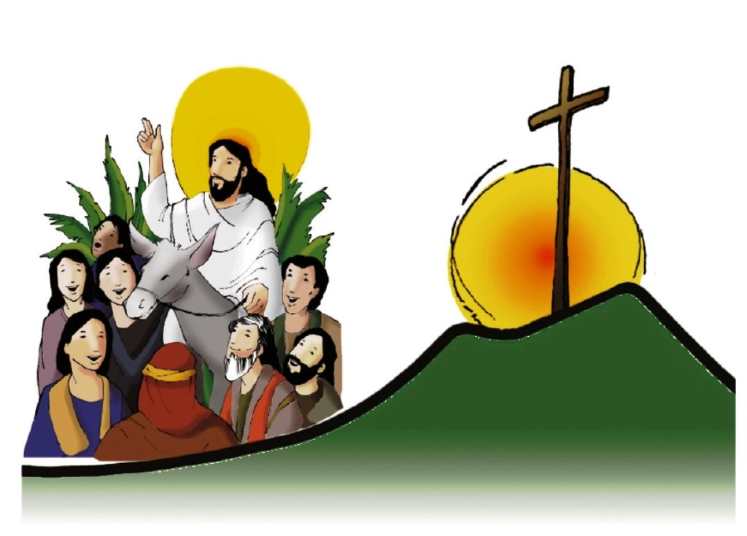
Años: 6 – 30 d.C.
Jesús Histórico
Predicador Ambulante
No deja escritos
Es la acción de Dios
El Hecho: La vida de Jesús
El origen de los Evangelios son:
Jesús
Discípulos
La raíz de la tradición evangélica son:
Las palabras y
Los signos de Jesús
Se transmitieron de forma oral (memoria).

Slide 7
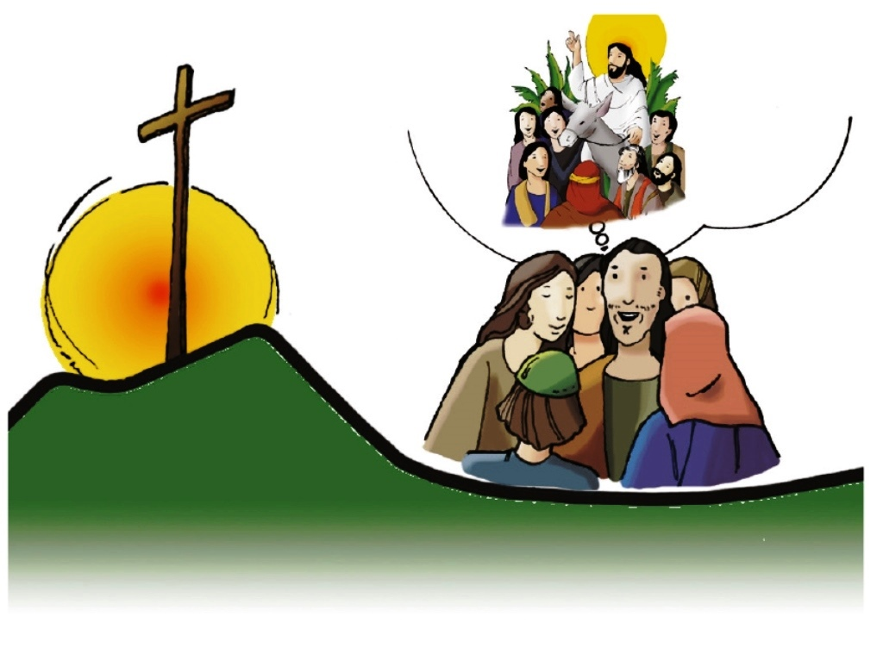
Años: 33 – 70 d.C.
Jesús Predicado
Comunidad
Anuncio apasionado
Kerigma
La memoria: Los recuerdos de Jesús
La clave fundamental es la resurrección de Jesús.
Sus palabras y signos fueron transmitidos a través de la:
Predicación.
Catequesis.
Celebración.
Nació la colección de los dichos de Jesús; la tradición de sus hechos y se releyó el Antiguo Testamento a la luz del resucitado.

Slide 8
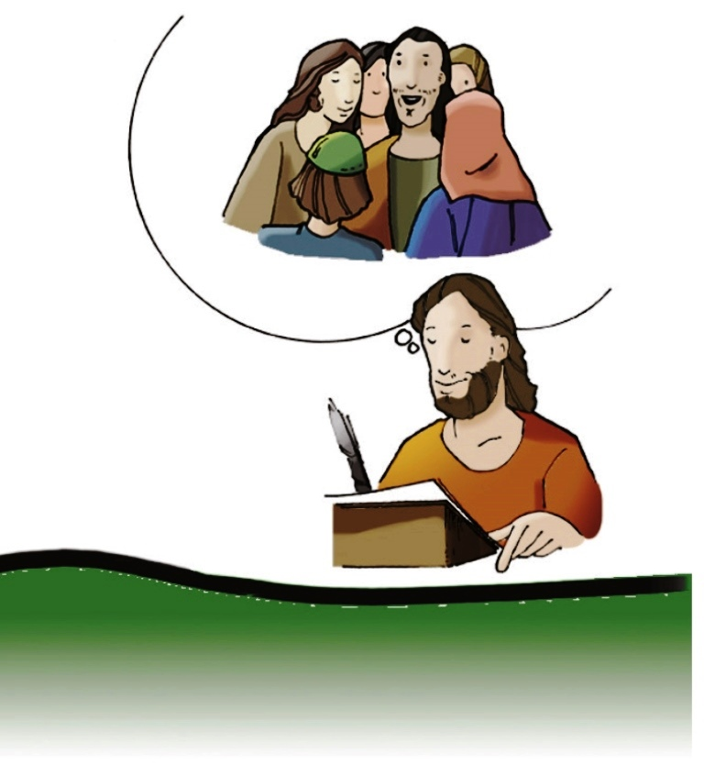
Años: 70 – 100 d.C.
Jesús de los escritos
Los Textos de Mc; Mt; Lc; Jn
La escritura: La redacción
Destrucción del Templo de Jerusalén año 70:
El judaísmo se centra en el cumplimiento estricto de la Ley.
Ruptura entre la Iglesia Cristiana y la Sinagoga Judía.
Con la muerte de los apóstoles se hace urgente:
Conservar de forma fidedigna las tradiciones recibidas.
Reunir y unificar estas tradiciones para iluminar las nuevas circunstancias que viven las comunidades.

Slide 9
Tema 2
Presentación de los Evangelistas

Slide 10
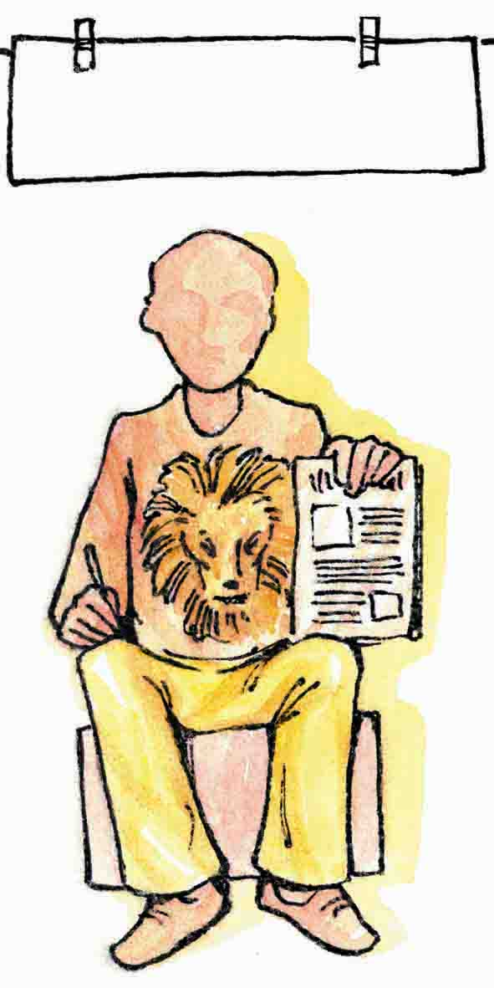
¿Quién es...?
Nº de capítulos: 16
Autor: Hch 12,12 Juan Marcos:
Hijo de la Sra. María
Acompañó a Pablo y Bernabé
Fue secretario de Pedro en Roma.
Lugar: Roma.
Años: Entre el 64 y 70 d.C.
Imagen de Jesús: Siervo Sufriente.
Marcos

Slide 11
Figura Simbólica
Es el león.
Su Evangelio comienza en el desierto, donde vivían los leones (Mc 1,4).
Su estilo literario
El de un periodista, narra los hechos de una manera franca, espontánea, inmediata.

Slide 12
Mensaje Central
Es la Cruz.
Su preocupación es demostrar que Jesús es un Mesías servidor.
Su misión se cumple en el momento de su entrega por fidelidad y amor en la cruz.
Temas queridos por el evangelista:
Hijo de Dios.
Las multitudes.
El secreto mesiánico.
Las persecuciones.

Slide 13
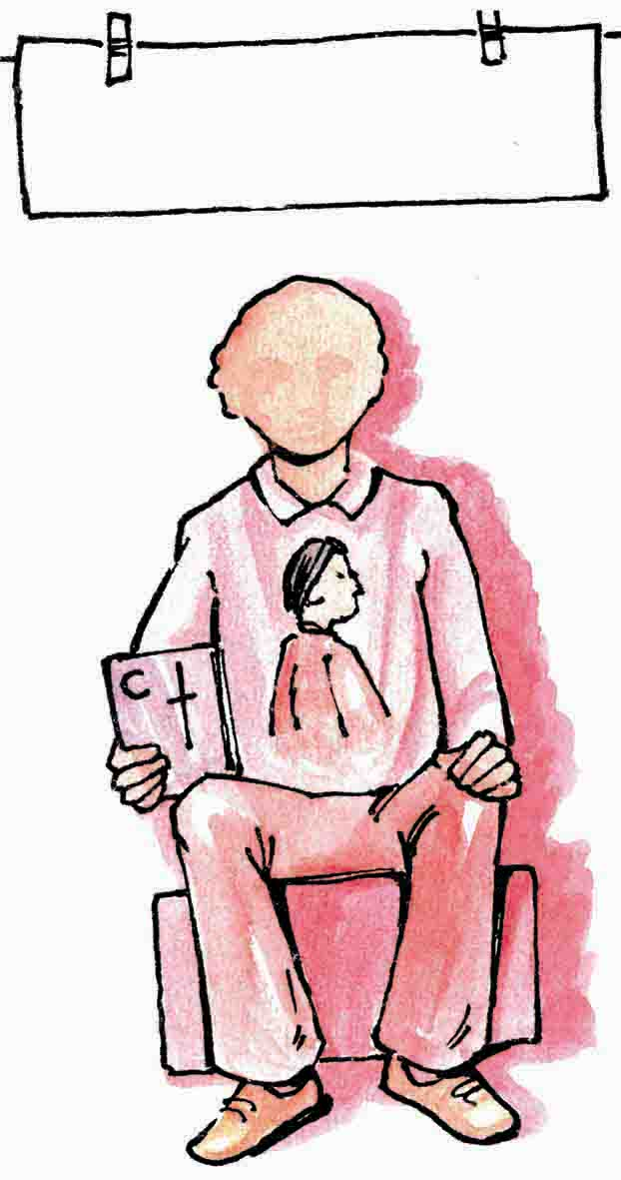
¿Quién es...?
Nº de capítulos: 28
Autor: Mt 9,9 Leví:
Cobrador de impuestos.
Uso de la Pseudomia.
Escriba judío convertido al cristianismo.
Escuela de rabinos y escribas cristianos.
Lugar: Antioquia de Siria.
Años: Entre el 80 y 90 d.C.
Imagen de Jesús: Nuevo Moisés/ Nuevo David.
Mateo

Slide 14
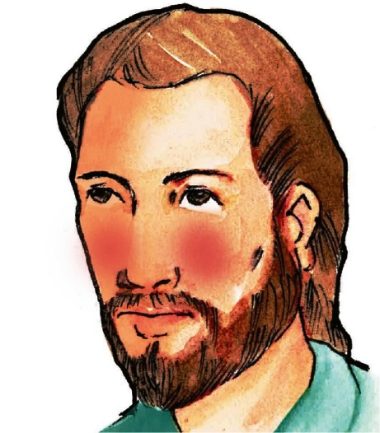
Figura Simbólica
Es el rostro humano.
Comienza su Evangelio con la genealogía de Jesús. (Mt 1,1).
Su estilo literario
El de un catequista, explica el mensaje ordenando sus elementos para que se lo comprenda mejor.

Slide 15
Mensaje Central
Es el Reino.
Se preocupa por demostrar que Jesús es el Mesías descendiente de Abraham y David.
En Jesús se cumplen las Escrituras y se inaugura el reinado de Dios.
Temas queridos por el evangelista:
Los sermones.
Las parábolas.
Las misiones.
La comunidad.

Slide 16
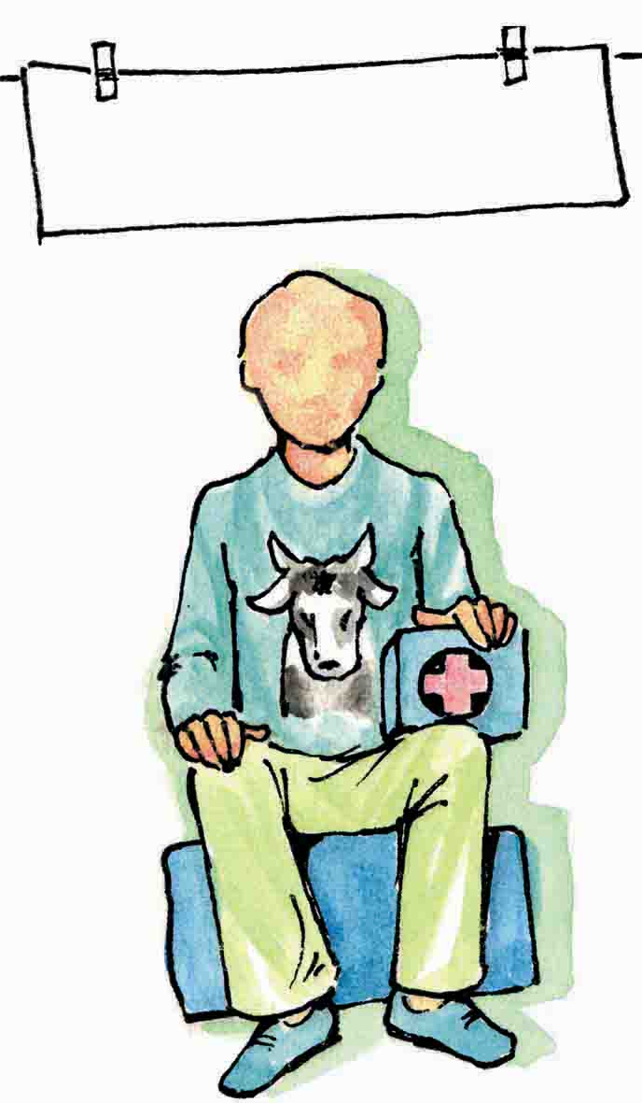
¿Quién es...?
Nº de capítulos: 24
Autor: Col 4,14 Lucas:
Fue compañero de Pablo.
Médico.
Escribe los Hechos de los Apóstoles.
Se convirtió del paganismo griego al cristianismo.
Lugar: Asia Menor, Éfeso.
Años: Entre el 80 y 90 d.C.
Imagen de Jesús: Nuevo Profeta (Elías).
Lucas

Slide 17
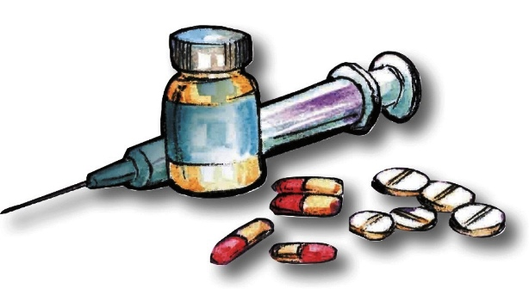
Figura Simbólica
Es el toro.
El Evangelio comienza en el templo donde se sacrifican los toros. (Lc 1,8).
Su estilo literario
Es un médico que se preocupa por la salud, la salvación, tanto de los cuerpos como de las almas.
Es un historiador que ordena los hechos.
Está preocupado por la justicia e igualdad.

Slide 18
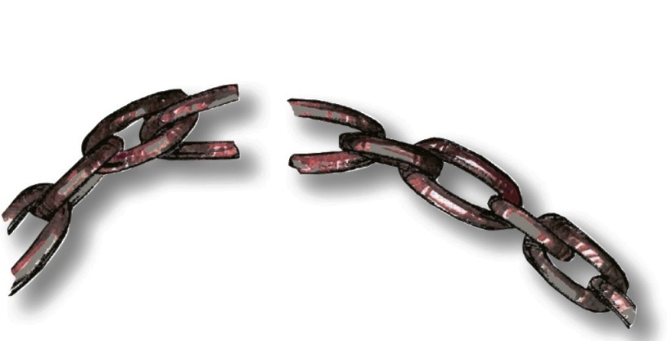
Mensaje Central
La libertad y la salvación.
Se preocupa por demostrar que Jesús como profeta, viene a realizar la justicia y la liberación total.
Temas queridos por el evangelista:
Las mujeres.
Los pobres.
Los pecadores.
Los enfermos.
Dios misericordioso.

Slide 19
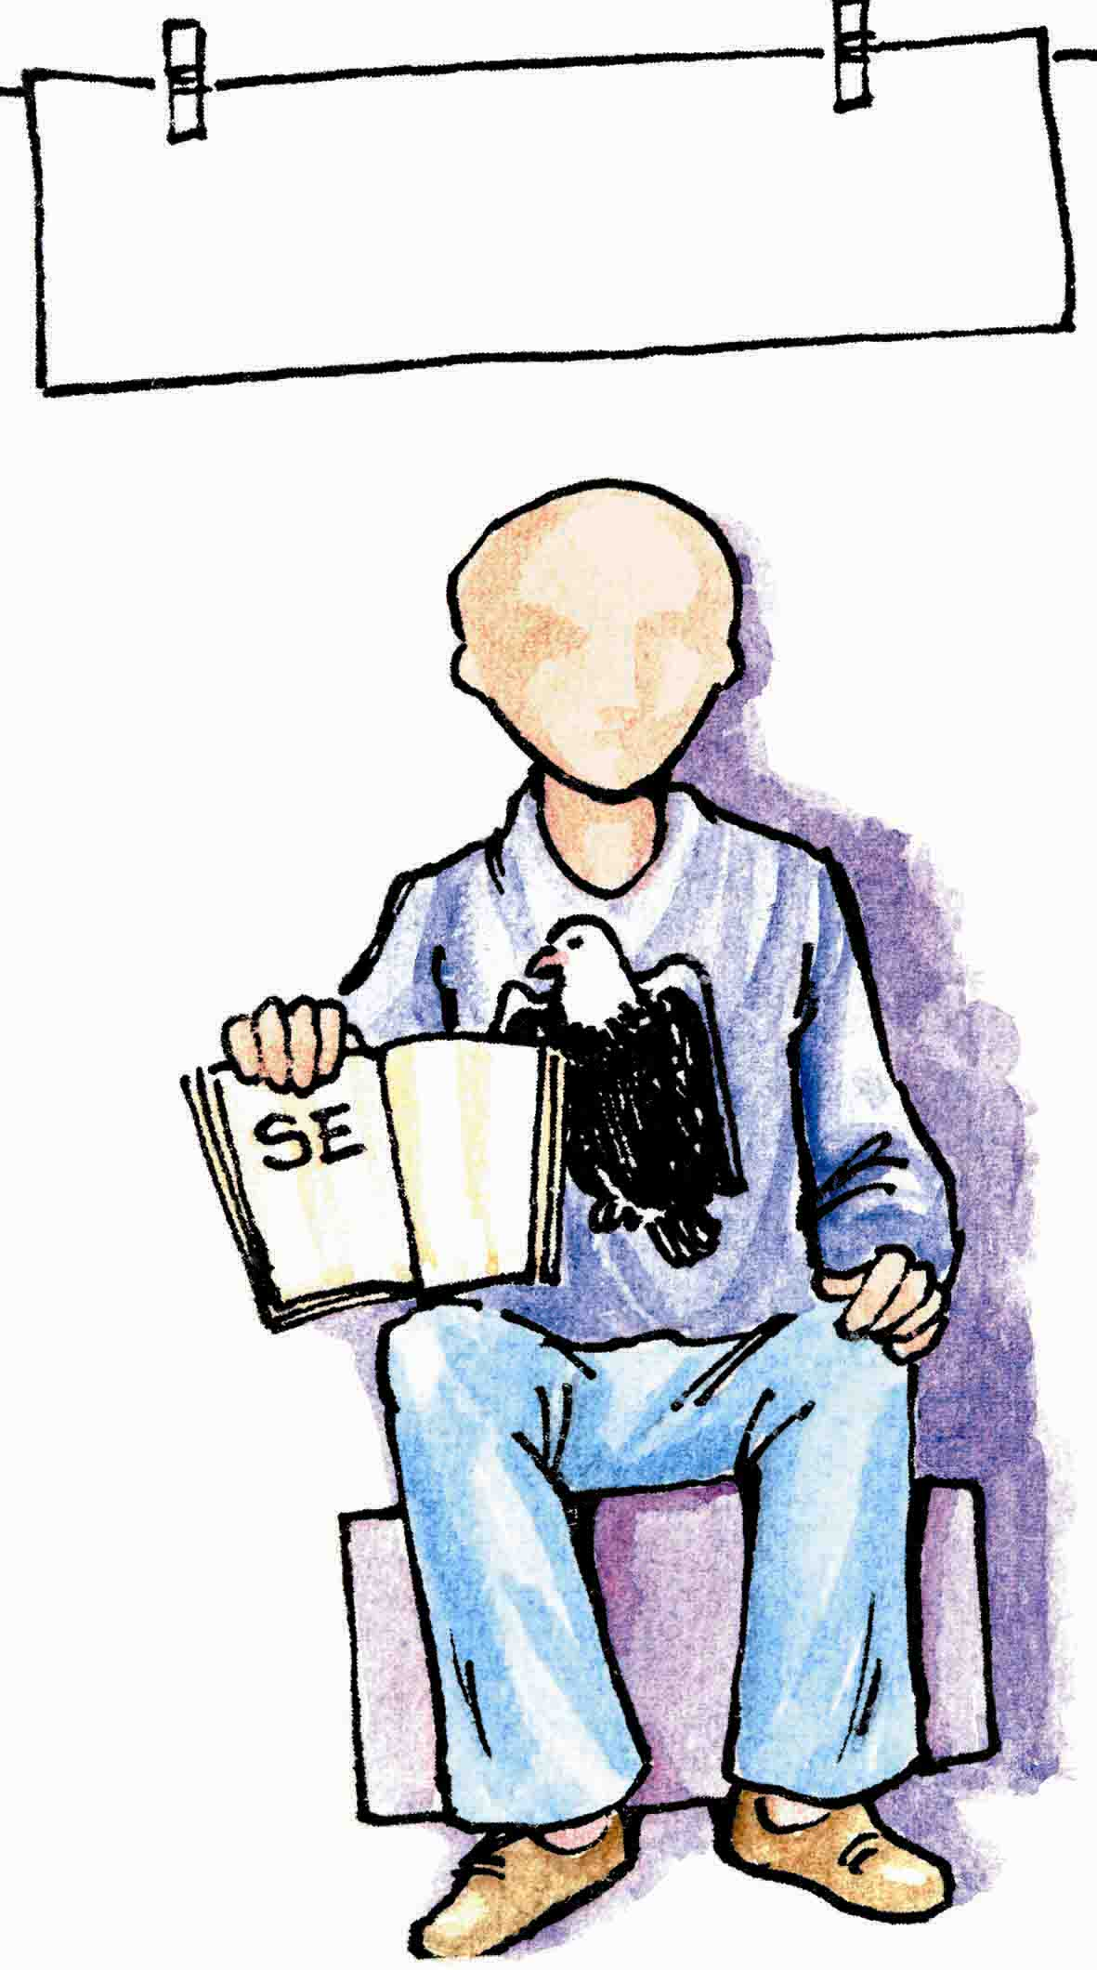
¿Quién es...?
Nº de capítulos: 21
Autor: Jn 13,23 Juan:
Apóstol Juan, hijo de Zebedeo.
Discípulo a quien Jesús más amaba.
Escuela joánica, formada por sus discípulos.
Lugar: Palestina o Siria.
Años: Entre el 90 y 100 d.C.
Imagen de Jesús: Logos; la Palabra; el Verbo.
Juan

Slide 20
Figura Simbólica
Es el águila.
Comienza su Evangelio remontándose a los orígenes:
“En el principio era el verbo……” (Jn 1,1).
Su estilo literario
Es un teólogo, que reflexiona sobre el acontecimiento de Jesús y procura reflexionar en su significado.

Slide 21
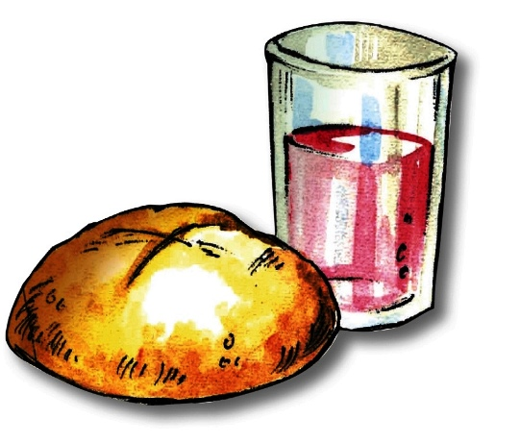
Mensaje Central
Es la Vida.
Se preocupa por mostrarnos a Jesús como la señal que el Padre nos da para que la vida eterna.
Jesús es el centro de todo el comportamiento moral y ético.
Temas queridos por el evangelista:
Yo soy.
Los signos (7).
Las fiestas.
Discursos de revelación.

Slide 22
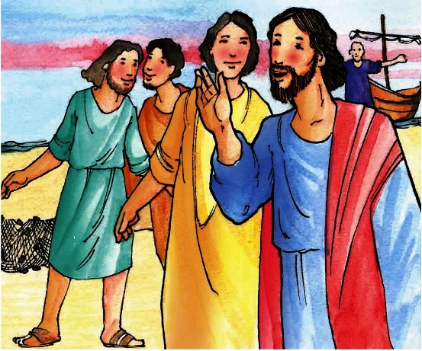
Tema 3
El Evangelio de Marcos
Vamos a realizar un viaje:
Preparación: (Mc 1,1-45)
Se presenta a Jesús como el Hijo de Dios.
Primera etapa (Mc 1-8)
Jesús forma una comunidad.
Segunda etapa (Mc 9-10)
Jesús es un Mesías servidor, débil y humilde.
Tercera etapa (Mc 11-13)
Jesús se enfrenta al Templo.
Cuarta etapa (Mc 14-16)
Jesús se revela en la cruz como el Hijo de Dios.

Slide 23
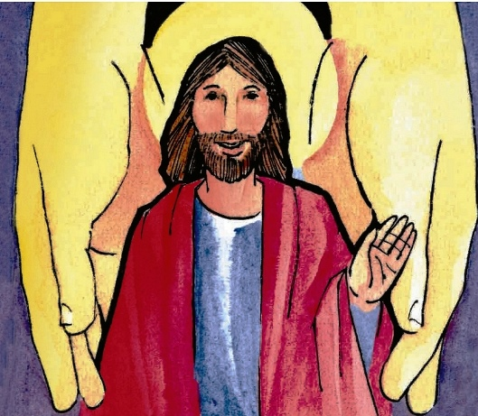
JESÚS ES HIJO DE DIOS
(Mc 1, 9 -11)
¿Quién es este?
Los fariseos y los sacerdotes, deciden matarlo.
Los discípulos lo confunden con un Mesías poderoso.
En el camino sus discípulos y la gente descubren quién es Jesús.
El Bautismo de Jesús
Cumplimiento de las profecías de Isaías.
(Is 63, 19; 42, 1)
El cielo se rasga, Dios baja y escuchan su voz.
Jesús es el elegido por Dios (Mesías).
Jesús es la nueva Alianza y se pone al servicio de Dios y de su pueblo sufriente.

Slide 24
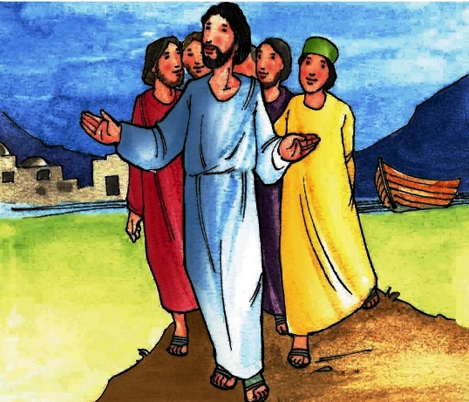
CARGAR LA CRUZ Y SEGUIR A JESÚS
(Mc 8, 27 - 35)
Jesús realiza un viaje de Galilea a Jerusalén.
Sus palabras y sus obras no comprendidas.
La gente lo ve como un Mesías curandero, poderoso, sabio.
Sus discípulos no aceptan un Mesías débil, servidor de los que sufren.
Jesús invita a:
Negarse a sí mismo, tomar la cruz y seguirlo.
Asumir las consecuencias de una vida fiel a Dios.
Al final del camino cuando Jesús se entrega en la cruz es reconocido como el Hijo de Dios.

Slide 25
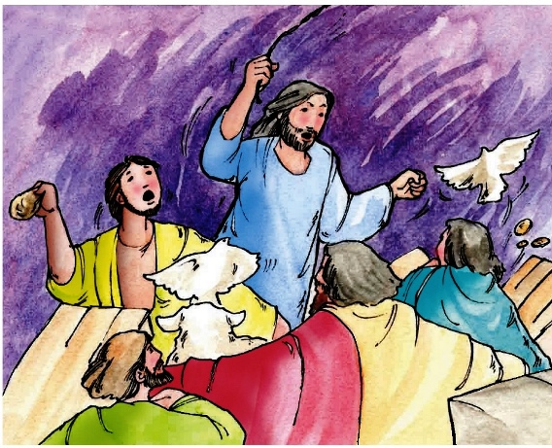
EL TEMPLO ES CASA DE ORACIÓN
(Mc 11, 15 - 19)
Jesús llega a Jerusalén, es recibido como un Mesías manso y siervo.
En el patio del Templo había todo lo necesario para los sacrificios.
Se enfrenta al sistema de muerte, sufrimiento y explotación que existe en nombre de Dios.
Jesús exige para el culto:
Amor fiel a Dios misericordia.
El ofrecimiento de sí mismo.
Compromiso con la comunidad.
Sus enemigos deciden matarlo.

Slide 26
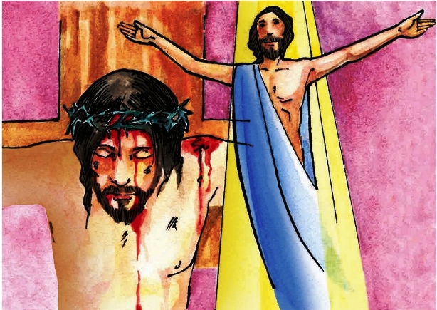
JESÚS VIVE ENTRE NOSOTROS
(Mc 16, 1 – 8)
El sepulcro de Jesús no es un lugar de encuentro con Él.
Las mujeres son las primeras en recibir el anuncio de la resurrección y en ser anunciadoras del Resucitado.
Ir a Galilea es retomar el proyecto y predicar la Buena Nueva de Dios.
Dios afirma que la vida de Jesús tiene sentido, que su Reino, el amor, el servicio y su enseñanza son una nueva forma de vivir.

Slide 27
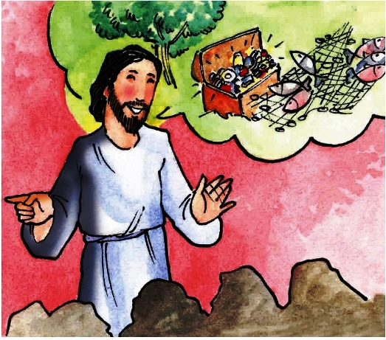
Tema 4
El Evangelio de Mateo

Slide 28
Está estructurado en siete partes:
Introducción (Mt 1 -2)
Jesús es el cumplimiento de la Antigua Alianza.
Primera parte (Mt 3-7)
Conocer los cimientos del Reino.
Segunda parte (Mt 8-10)
Formar, preparar y enviar
misioneros.
Tercera parte (Mt 11-3)
Las parábolas del Reino de Dios.
Cuarta parte (Mt 14-18)
La comunidad unida por la ley del amor.
Quinta parte (Mt 19-25)
Jesús enseña que el amor debe
practicarse por medio de la
misericordia.
Conclusión (Mt 26, 6 -28)
El Reino se inaugura en la última cena.

Slide 29
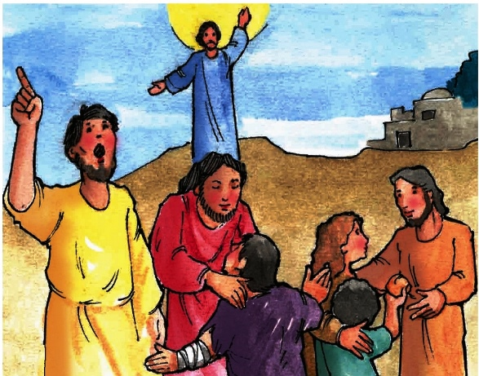
LOS SERMONES DEL REINO
(Mt 5,1-12.21-43)
El sermón del monte es el más conocido y revela la Buena Noticia del Reino.
Es un programa de vida para entrar, trabajar y preservar en el Reino.
En tiempos de Jesús se creía que los enfermos, huérfanos, viudas, pobres, sufrían porque Dios los había castigado por no ser cumplidores fieles de la Ley.
Jesús declara benditos a los que se consideraba malditos.
Jesús pide el respeto a la vida que se practica por medio del amor.

Slide 30
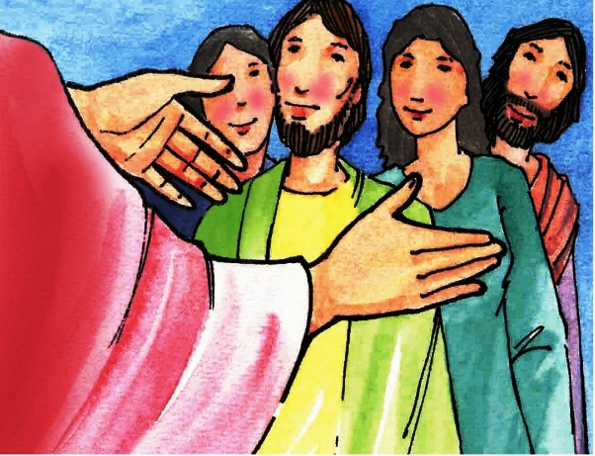
LOS MISIONEROS DEL REINO
(Mt 10,7-20)
Jesús enseña y proclama la Buena Nueva del Reino.
Llama a doce discípulos, son la comunidad, el nuevo pueblo de Israel.
Asumen la misión de Jesús y tienen el poder de hacer lo que Él hacia.
La comunidad cristiana debe ser signo del Reino de Dios.
El rechazo y las prosecuciones son el mayor signo de fidelidad al Maestro y a la misión.
Dios no los abandona, les inspira lo que han de decir y hacer.
Los misioneros actúan con profunda confianza en Dios.

Slide 31
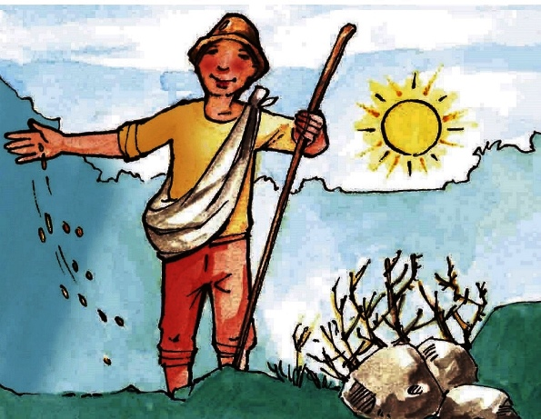
LAS PARÁBOLAS DEL REINO
(Mt 13,1-23)
La parábola es una comparación que usa imágenes de la vida diaria para provocar una reacción en la gente.
Jesús las utiliza para: enseñar, educar, denunciar, revelar, etc.
La parábola del Sembrador
Jesús instauró el Reino de Dios que trae libertad, justicia y vida para todos.
La lucha por la justicia enfrenta muchos obstáculos pero el resultado será feliz.
Muchos no logran entender la parábola porque están seducidos por el poder, la riqueza y el prestigio.

Slide 32
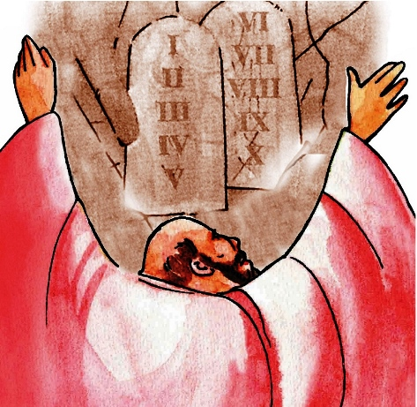
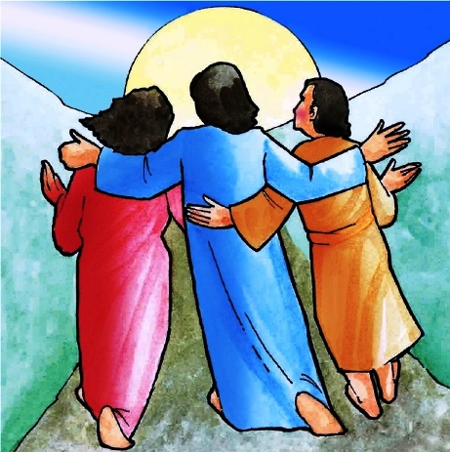
LA COMUNIDAD DEL REINO
ISRAEL | NUEVO PUBLO
Monte (Sinaí) | La Montaña
Moisés | Jesús
Ley de Dios | Nueva Ley del Amor
Mandamientos Éxodo 20 | Bienaventuranzas Mateo 5

Slide 33
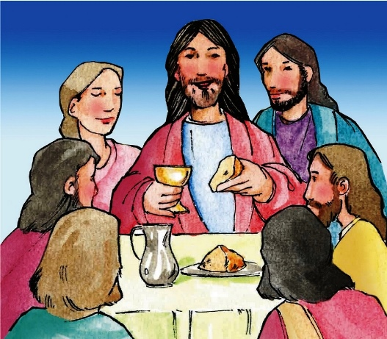
LA COMUNIDAD DEL REINO
(Mt 18,1-20)
¿Quién es el más importante en el Reino de Dios?
Jesús responde con una comparación: “El niño”.
Símbolo de los considerados los últimos: pobres, débiles, humildes.
Para Jesús el más grande es quien abandona: la pretensión, el poder y se entrega al servicio.
El mayor escándalo es cuando un miembro:
Habla de justicia y oprime al hermano.
No da testimonio con su vida del amor al prójimo.
Algunos hermanos abandonarán la comunidad.
Jesús buscará a su ovejita perdida.

Slide 34
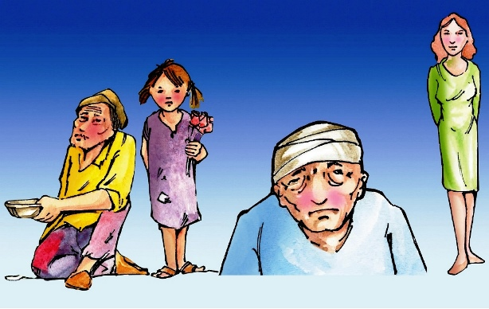
Tema 5
El Evangelio de Lucas
Lucas presenta a Jesús como:
El Salvador del mundo.
Liberador de los pobres, oprimidos y marginados.
Revelador de la misericordia del Padre.
El caminante (Galilea a Jerusalén).

Slide 35
Este evangelio es un recorrido que tiene seis partes:
Preparación del camino (Lc 1,5-4,13)
Presentación de Juan Bautista
Nacimiento de Jesús
Jesús se prepara para la misión
2. Actividad en galilea (4,14-9,50)
Jesús realiza su misión: obras y palabras
3. Viaje a Jerusalén (9,51-19,28)
Las parábolas del amor
Actitudes de los discípulos
Jesús sube a Jerusalén
4. Actividad en Jerusalén (19,29-21,38)
Jesús denuncia las estructuras injustas
5. Consecuencias del enfrentamiento (22-23)
Jesús es traicionado y asume las consecuencias
Última Cena
6. Resurrección y preparación del camino de la iglesia (24)
Jesús resucita
La historia de la salvación continúa en el camino de la Iglesia

Slide 36
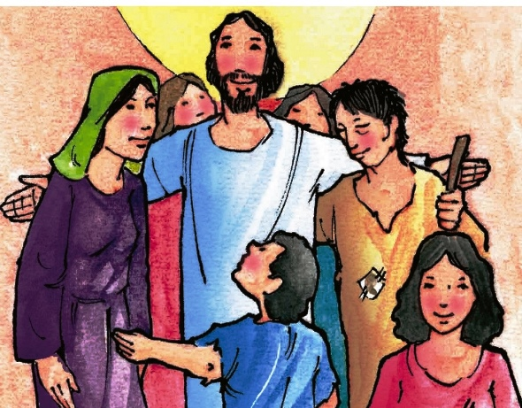
OPCIÓN PREFERENCIAL POR LOS POBRES
(Lc 10, 21-22; 14,15-24; 16,19-31)
Los poderosos manipulaban: la religión, el culto y la ley.
Enseñaban al pueblo que Dios bendice cuando se cumple la ley y castiga a los pecadores.
Jesús hace una opción preferencial por los pobres.
Jesús fue considerado pecador por las autoridades religiosas.
Los pobres son a quienes Dios da a conocer los misterios del Reino.
Jesús denuncia la división injusta entre ricos y pobres.

Slide 37
JESÚS Y LAS MUJERES
(Lc 4,38-39; 10,38-42; 8,1-3;23,54-56)
Lucas es el evangelista que da más espacio y protagonismo a las mujeres.
En la infancia de Jesús
Isabel, María su madre.
En los comienzos apostólicos
La suegra de Pedro
La viuda de Nain
Magdalena, Juana, Susana
De camino a Jerusalén
Marta y María
La mujer encorvada
Cerca de su pasión y muerte
Las mujeres de Jerusalén
En la resurrección
María Magdalena
Juana
La madre de Santiago
En el mundo de Jesús la mujer era considerada:
Instrumento de los varones
Criaturas débiles e impuras
No tenían derechos ni obligaciones.
Estaban excluidas del culto y del reinado de Dios.

Slide 38
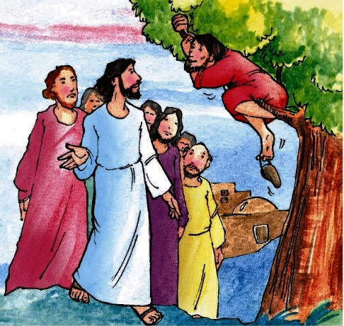
JESÚS Y LOS PECADORES
(Lc 15,1-10; 19,1-10)
En tiempos de Jesús se creía que el pecado se transmite por el contacto con lo impuro o por no cumplir con la ley.
Jesús anuncia el amor misericordioso del Padre que no margina sino que acoge a todos los pecadores e impuros.
Entre los marginados estaban: enfermos, prostitutas, cobradores de impuestos, etc.
Jesús se relaciona directamente con ellos convive, los acoge y les exige un cambio de vida.
Zaqueo, el cobrador de impuestos marginado por el pueblo y la sociedad es acogido por Jesús y cambia su vida.

Slide 39
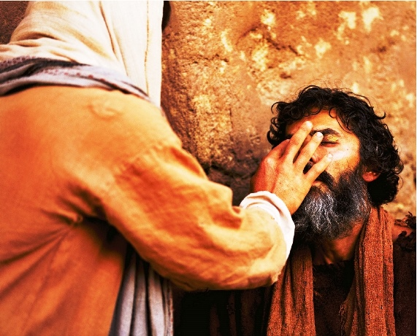
JESÚS Y LOS ENFERMOS
(Lc 5,17-25; 7,11-17; 17,11-19)
Estar enfermo en la época de Jesús era signo de maldición ya que era un castigo de Dios.
La Ley decía que un sacerdote debía examinar al enfermo para saber si se lo debe excluir del culto.
Nadie podía tocar al enfermo ya que es impuro.
Jesús y su actitud ante los enfermos es de solidaridad, los toca y acoge.
Jesús con su amor restaura la vida de las personas marginadas.
Lucas narra la curación de varios enfermos: paralíticos, leprosos, ciegos.

Slide 40
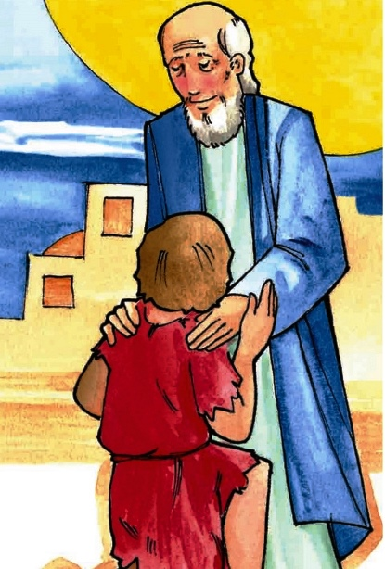
EL AMOR MISERICORDIOSO DE DIOS
(Lc 15,11-32)
En tiempos de Jesús se tenía la imagen de un Dios legalista.
Dios ama a la persona que cumple con la Ley, de lo contrario la rechaza y la excluye de su reino.
Jesús anuncia que Dios ama sin condiciones a todas las personas.
Jesús presenta a través de sus obras y palabra el amor misericordioso de Dios.
En la Parábola del Hijo Pródigo está representado el inmenso amor del Padre, que olvida lo que hizo su hijo y lo llena de amor sin reproches.

Slide 41
Tema 6
El Evangelio de Juan
Es una reflexión teológica sobre el misterio de Jesús.
Es una respuesta a la polémica sobre la divinidad y la humanidad de Jesús.
Jesús es reconocido como: El Señor, Profeta, Mesías, Salvador del mundo, Hijo de Dios.
Se describen las características del auténtico discípulo.

Slide 42
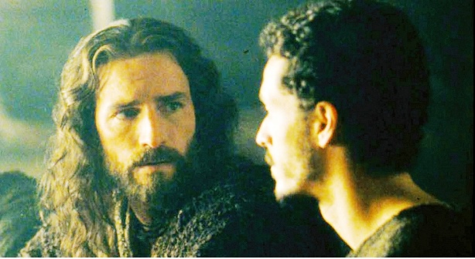
Este evangelio tiene cinco partes:
El Prólogo (1, 1 – 18)
Anuncia los temas: Palabra, vida, luz, verdad, mundo, obscuridad.
El libro de las señales (1, 19 – 12)
Son siete, Jesús es la plenitud.
El libro de la comunidad (13 – 17)
Proclama el nuevo mandamiento.
El libro de la glorificación (18 – 20)
La pasión y muerte de Jesús es el signo más grande.
Conclusión (21)
El evangelio termina con la confesión de Pedro y su tarea evangelizadora.

Slide 43
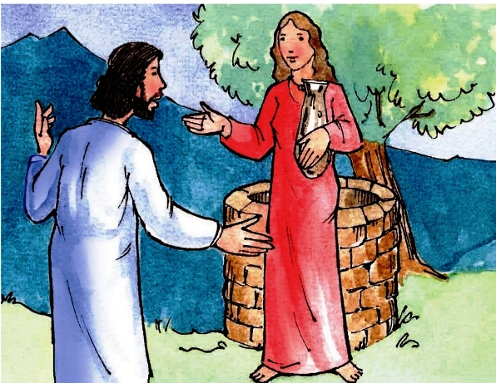
JESÚS ES EL AGUA DE VIDA
(Jn 4,1-42)
Este encuentro de Jesús y la samaritana está cargado de símbolos:
Samaritana: Representa a todo el pueblo de Samaría.
Pozo: Lugar de encuentro.
Medio día: Todo se revela.
Jesús pide de beber: Supera las discriminaciones de raza y sexo.
Cinco maridos: Dioses extranjeros.
Abandona su cántaro: Abandona su vida pasada.

Slide 44
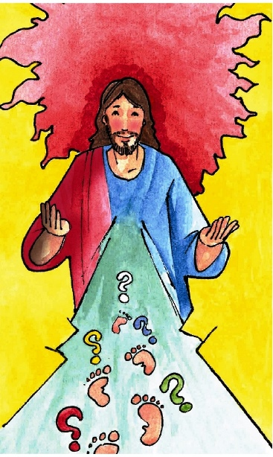
YO SOY EL CAMINO LA VERDAD Y LA VIDA
(Jn 14,1-9)
Jesús es el camino la verdad y la vida que nos conduce a Dios, a la verdadera vida.
Camino: Es el modelo a seguir.
Verdad: Jesús con sus gestos y actitudes revela el rostro amoroso de Dios.
Vida: Jesús vino para que “tengan vida y la tengan en abundancia”. Lucha con todo lo que impide la vida.

Slide 45
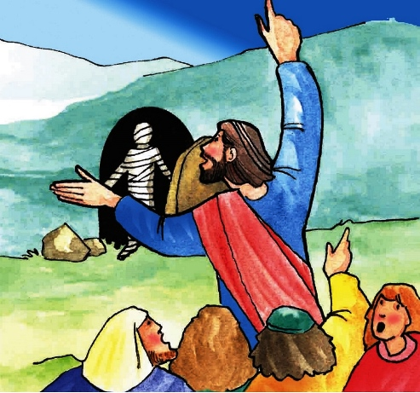
YO SOY LA RESURRECCIÓN Y LA VIDA
(Jn 11,1-44)
La resurrección de Lázaro nos hace descubrir que Jesús es la resurrección que da la vida.
Veamos algunos símbolos:
Betania: Es la casa de Dios, los pobres, de los amigos que aman a Jesús.
Lázaro: Representa a la comunidad que creen en Jesús.
4 días después: Fin de todas las esperanzas de vida.
Enfermedad y muerte: Ejemplifica lo que nos hace el pecado.
Marta: Representa a los discípulos que ven la muerte de forma fatal.

Slide 46
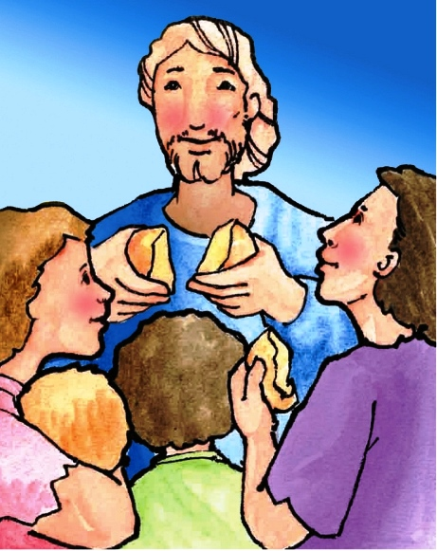
JESÚS ES EL PAN DE VIDA
(Jn 6,48-58)
Jesús es el Pan de vida, el Pan viviente, es la misma vida, nos pertenecemos a Él.
Veamos algunos símbolos:
Montaña: Encuentro de Dios con la humanidad.
Pascua: Nueva en Cristo Jesús.
Hierva en abundancia: Del desierto a al vida.
Al otro lado del Mar de Galilea: Territorio pagano.
12 canastos: Representa la organización.
5 panes y 2 peces: 7 perfección, totalidad.

Slide 48
¡Hasta la próxima!
El Señor nos bendiga

